Slide 1
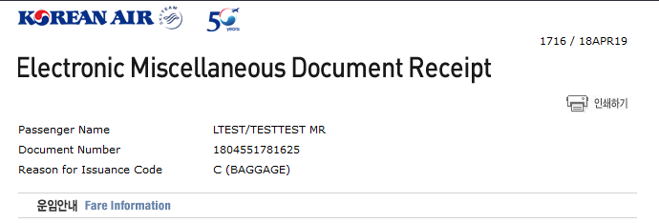
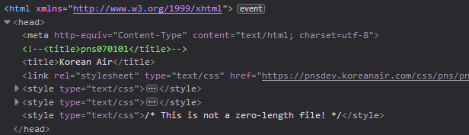
Auditor | 이혜진 | Audit Date | 19/04/19 | Server | STG | Language | 국문 | WCAG No.
Menu | 나의예약>예약조회>예약상세>초과수화물>신청 상세 내역>구매증서 조회 |  |  |  |  |  | ETC
URL | https://pnsdev.koreanair.com/pns/pns07/pns070101.do?bprd=1000201EC92B6E65D914E9F806BA6BEDF0CB79680E6B85A36D89BC690D0F073E3DDFD166E95D8EBBC60E05C50DA97890C449E7EBBE8534E3084A9C3826E62CA760C4B4
Issue | 페이지에 언어 속성을 제공 하지 않음 페이지 타이틀이 적절 하게 제공 되지 않음
Modification | 국문 페이지에 맞게 lang=ko 속성 삽입 <title>Electronic Miscellaneous Document Receipt – Korean Air</title>로 수정

Slide 2

Auditor | 이혜진 | Audit Date | 19/04/19 | Server | STG | Language | 국문 | WCAG No.
Menu | 나의예약>예약조회>예약상세>초과수화물>신청 상세 내역>구매증서 조회 |  |  |  |  |  | ETC
URL | https://pnsdev.koreanair.com/pns/pns07/pns070101.do?bprd=1000201EC92B6E65D914E9F806BA6BEDF0CB79680E6B85A36D89BC690D0F073E3DDFD166E95D8EBBC60E05C50DA97890C449E7EBBE8534E3084A9C3826E62CA760C4B4
Issue | 이미지에 대체 텍스트가 적절하지 않음
Modification | alt="Korean Air. SkyTeam. 50 years“ 로 수정

Slide 3
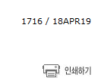

Auditor | 이혜진 | Audit Date | 19/04/19 | Server | STG | Language | 국문 | WCAG No.
Menu | 나의예약>예약조회>예약상세>초과수화물>신청 상세 내역>구매증서 조회 |  |  |  |  |  | ETC
URL | https://pnsdev.koreanair.com/pns/pns07/pns070101.do?bprd=1000201EC92B6E65D914E9F806BA6BEDF0CB79680E6B85A36D89BC690D0F073E3DDFD166E95D8EBBC60E05C50DA97890C449E7EBBE8534E3084A9C3826E62CA760C4B4
Issue | 버튼 영역을 링크로 마크업
Modification | <a>에 role=button 속성 삽입하여 버튼으로 알 수 있게 함

Slide 4

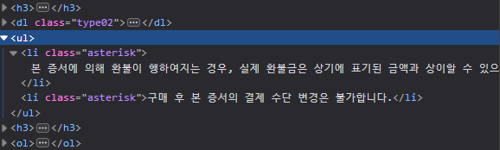
Auditor | 이혜진 | Audit Date | 19/04/19 | Server | STG | Language | 국문 | WCAG No.
Menu | 나의예약>예약조회>예약상세>초과수화물>신청 상세 내역>구매증서 조회 |  |  |  |  |  | ETC
URL | https://pnsdev.koreanair.com/pns/pns07/pns070101.do?bprd=1000201EC92B6E65D914E9F806BA6BEDF0CB79680E6B85A36D89BC690D0F073E3DDFD166E95D8EBBC60E05C50DA97890C449E7EBBE8534E3084A9C3826E62CA760C4B4
Issue | 콘텐츠 블록에 제목을 제공하지 않음
Modification | <ul>상위에 숨김 텍스트로 헤딩 삽입 e.g) <h3 class=offscreen>유의 사항</h3>

